Slide 1


Logo
OPL
Consejo Distrital Electoral ___ con cabecera en NOMBRE DE LA CABECERA en el estado de:
____________
En cumplimiento a lo dispuesto por los artículos 254, párrafo 1, inciso g); 256 párrafo 1, inciso e) / f) y 257 numeral 1 de la Ley General de Instituciones y Procedimientos Electorales, se lleva a cabo la PRIMERA / SEGUNDA publicación de la integración de las Mesas Directivas de Casilla aprobadas por el Consejo Distrital, y de los lugares donde se ubicarán para recibir el voto de la ciudadanía en las elecciones del 2 de junio del 2024.
Secciones que incluye este listado
0000 | A | 0000
0000 |  | 0000
0000 |  | 0000
0000 |  | 0000
0000 |  | 0000
0000 |  | 0000
0000 |  | 0000
0000 |  | 0000
0000 |  | 0000
A partir del 15 de mayo podrás consultar la página https://ubicatucasilla.ine.mx

Slide 2
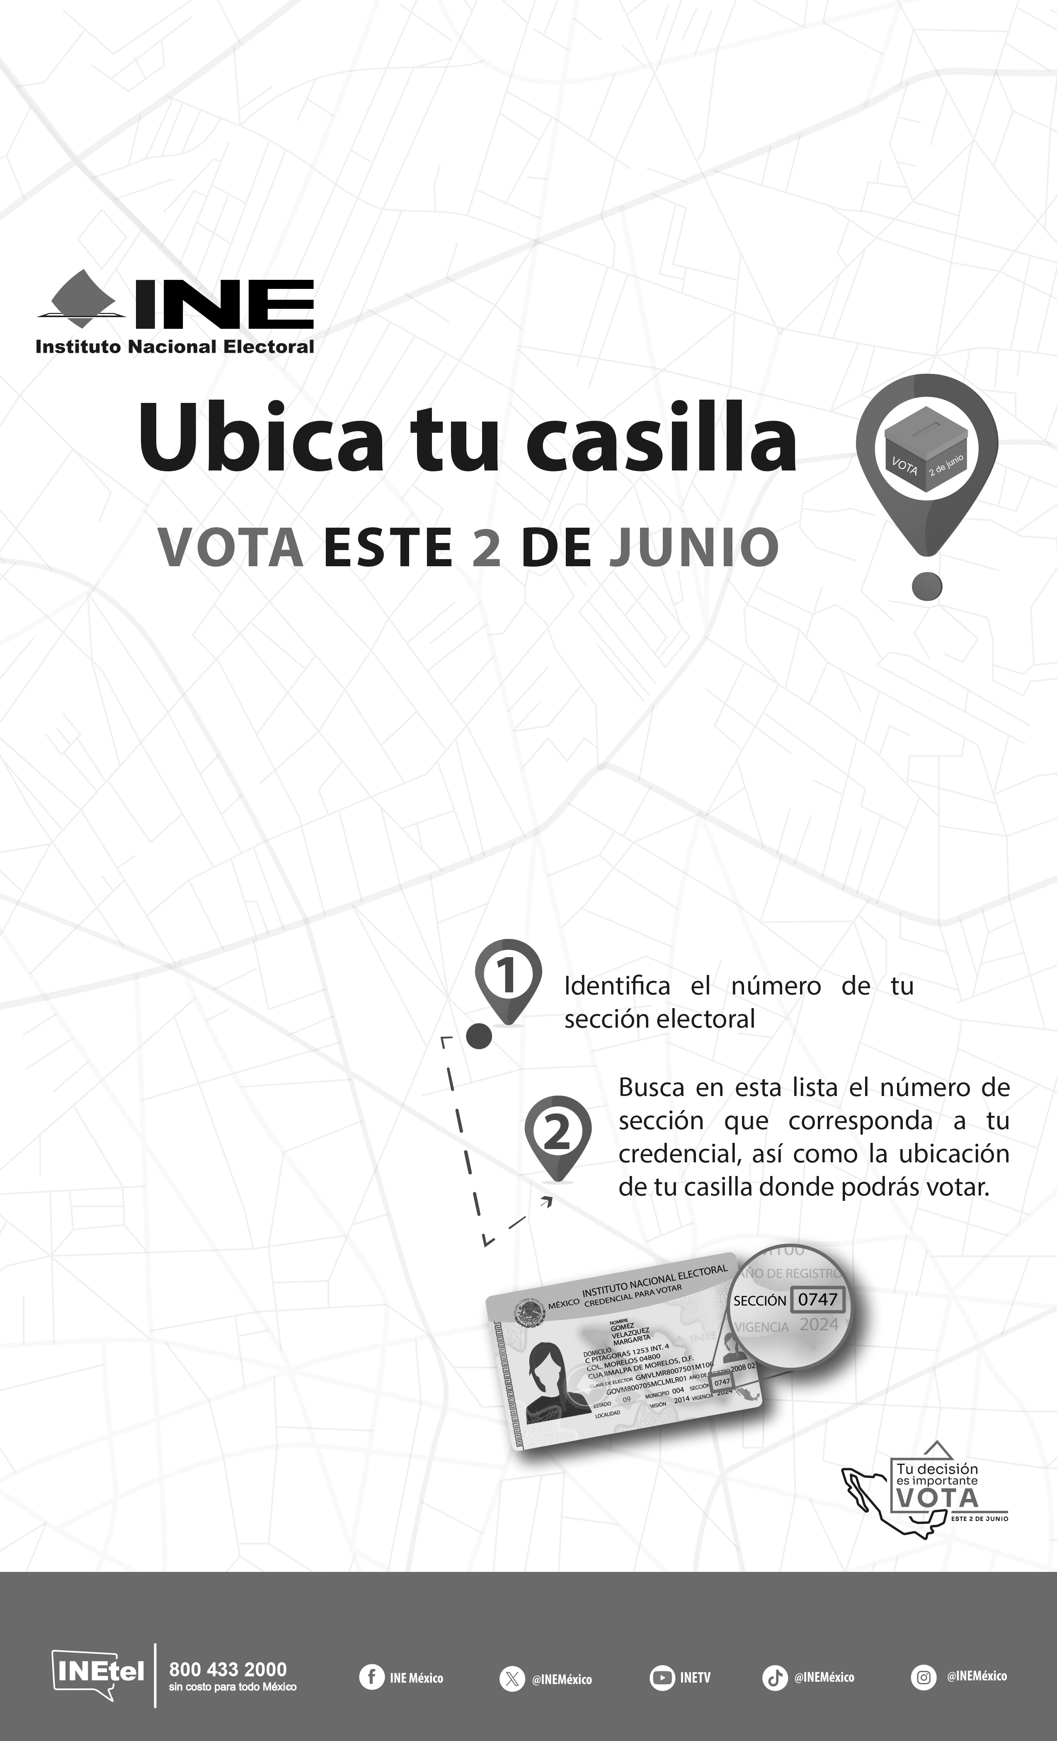
Logo
OPL
Consejo Distrital Electoral ___ con cabecera en NOMBRE DE LA CABECERA en el estado de:
____________
En cumplimiento a lo dispuesto por los artículos 254, párrafo 1, inciso g); 256 párrafo 1, inciso e) / f) y 257 numeral 1 de la Ley General de Instituciones y Procedimientos Electorales, se lleva a cabo la PRIMERA / SEGUNDA publicación de la integración de las Mesas Directivas de Casilla aprobadas por el Consejo Distrital, y de los lugares donde se ubicarán para recibir el voto de la ciudadanía en las elecciones del 2 de junio del 2024.
Secciones que incluye este listado
0000 | A | 0000
0000 |  | 0000
0000 |  | 0000
0000 |  | 0000
0000 |  | 0000
0000 |  | 0000
0000 |  | 0000
0000 |  | 0000
0000 |  | 0000
A partir del 15 de mayo podrás consultar la página https://ubicatucasilla.ine.mx

